Slide 1
基于OpenEHR的数据转换和存储系统

Slide 2
内容提要
一.背景和意义
二.openehr模型概述
三.系统总体设计
四.系统具体设计
五. 部分功能展示
六.重点难点

Slide 3
一.背景和意义
当前医疗信息系统存在的主要问题：
1.智慧医疗概念的诞生已经有二十多年，但是现实应用却远远滞后于理论的发展和应用需求，其中阻碍发展的核心技术因素之一是缺乏统一标准与非标医疗信息的多媒体异构数据交换产品，导致架构在上层的远程医疗应用系统的不完整和不实用。
2.医疗领域知识持续变化的问题仍旧困扰着大多数医疗信息系统的研发机构。系统的可扩展性极差，扩展应对领域知识的变化和需求变化要付出很高的代价。
3.医疗数据爆炸式的增长，现有医疗信息系统数据库设计无法处理海量数据的操作，医疗云概念的出现也对数据库系统有了更高的要求。

Slide 4
二.openehr概述
当前医疗信息系统存在的主要问题：
1.智慧医疗概念的诞生已经有二十多年，但是现实应用却远远滞后于理论的发展和应用需求，其中阻碍发展的核心技术因素之一是缺乏统一标准与非标医疗信息的多媒体异构数据交换产品，导致架构在上层的远程医疗应用系统的不完整和不实用。
2.医疗领域知识持续变化的问题仍旧困扰着大多数医疗信息系统的研发机构。系统的可扩展性极差，扩展应对领域知识的变化和需求变化要付出很高的代价。
3.医疗数据爆炸式的增长，现有医疗信息系统数据库设计无法处理海量数据的操作，医疗云概念的出现也对数据库系统有了更高的要求。

Slide 5
二.openehr概念
开放的医疗卫生信息标准规范，它描述了管理和存储电子健康记录(EHRs)数据
1.定义健康信息参考模型(RM)
参考模型作用：EHR参考模型是对系统中比较稳定的信息的建模，是构成一条医疗记录的实际信息模块。
2.定义临床知识原型(AM)
个人健康记录的内容可能截然不容，但是其核心的数据实例必是符合原型。openEHR使用标准化的“原型定义语言”（表示为ADL语法或其等价的XML）建立原型，这些都是可重复使用的。
原型作用：规范了医疗数据属性，医疗数据解析的参考。

Slide 6
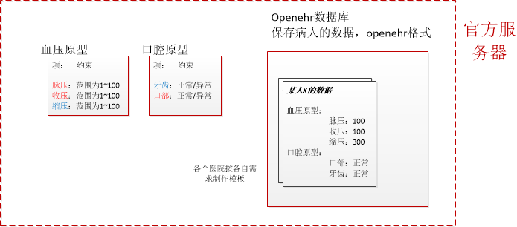
二.openehr模型简述
首先存在一个官方的服务器，维护openehr数据库和模板库，其中原型库中存放的是医学领域专业人员定制的所有有关医学的术语，所有医院都要采用这些原型来定制自己的模板；openehr数据库中则是病人的相关信息，以openehr格式存储。
Notes:
系统工作流程说明：
1. 首先各个医院制作自己的模板，或者官方按照各家医院为其制作模板，步骤1
2. 某人X所在医院的体检数据，可能存在于Excel文件、本地数据库中，也可能手工录入，无论哪种方式都要经过格式化，变成可以导入到openehr数据库的数据形式，然后以本医院的模板导入到官方的Openehr数据库，步骤2,3
3. 请求某人X的数据，按照该医院的模板生成体检报告，或者导出成openehr格式的文件，步骤4

Slide 7
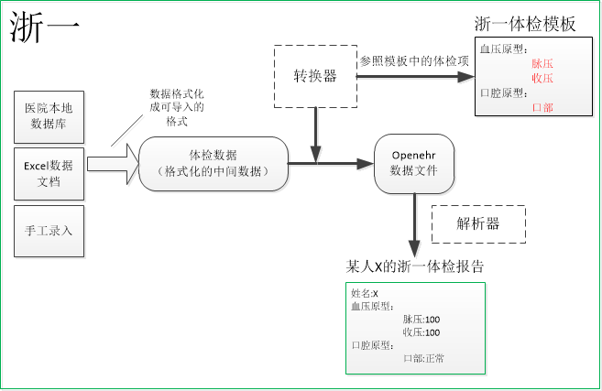
二.openehr模型简述
医院的体检数据，可能存在于Excel文件、本地数据库中，也可能手工录入，无论哪种方式都要经过格式化，变成可以导入到openehr数据库的数据形式，然后以本医院的模板通过转换器生成openehr数据文件，该数据文件可以通过解析器生成体检报告。
Notes:
系统工作流程说明：
1. 首先各个医院制作自己的模板，或者官方按照各家医院为其制作模板，步骤1
2. 某人X所在医院的体检数据，可能存在于Excel文件、本地数据库中，也可能手工录入，无论哪种方式都要经过格式化，变成可以导入到openehr数据库的数据形式，然后以本医院的模板导入到官方的Openehr数据库，步骤2,3
3. 请求某人X的数据，按照该医院的模板生成体检报告，或者导出成openehr格式的文件，步骤4

Slide 8
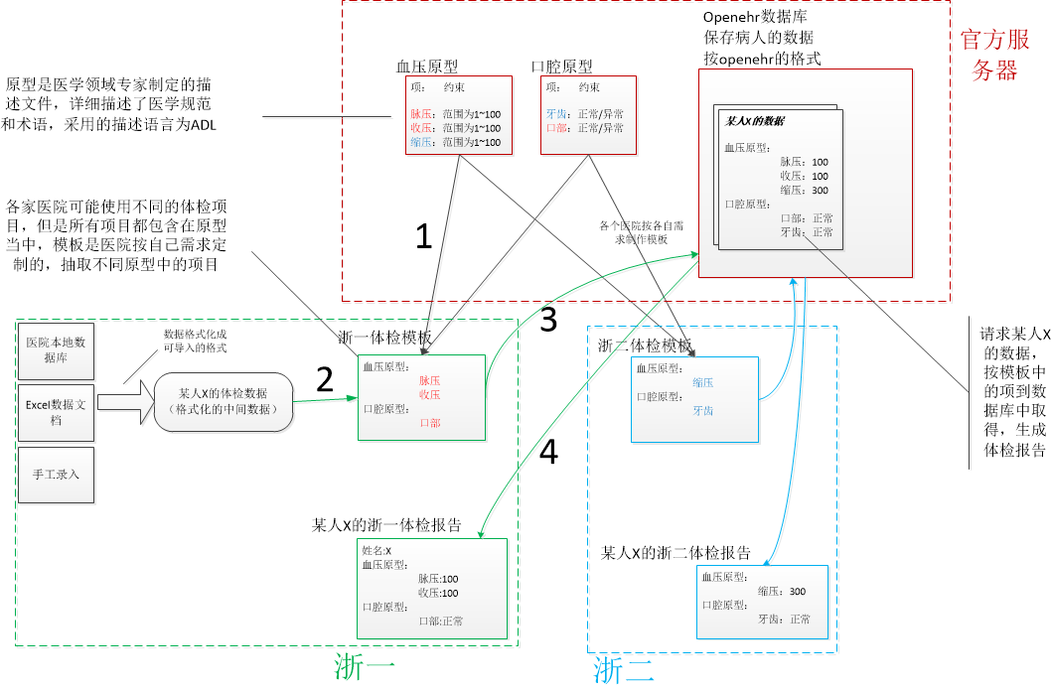
二.openehr模型简述
Notes:
系统工作流程说明：
1. 首先各个医院制作自己的模板，或者官方按照各家医院为其制作模板，步骤1
2. 某人X所在医院的体检数据，可能存在于Excel文件、本地数据库中，也可能手工录入，无论哪种方式都要经过格式化，变成可以导入到openehr数据库的数据形式，然后以本医院的模板导入到官方的Openehr数据库，步骤2,3
3. 请求某人X的数据，按照该医院的模板生成体检报告，或者导出成openehr格式的文件，步骤4

Slide 9
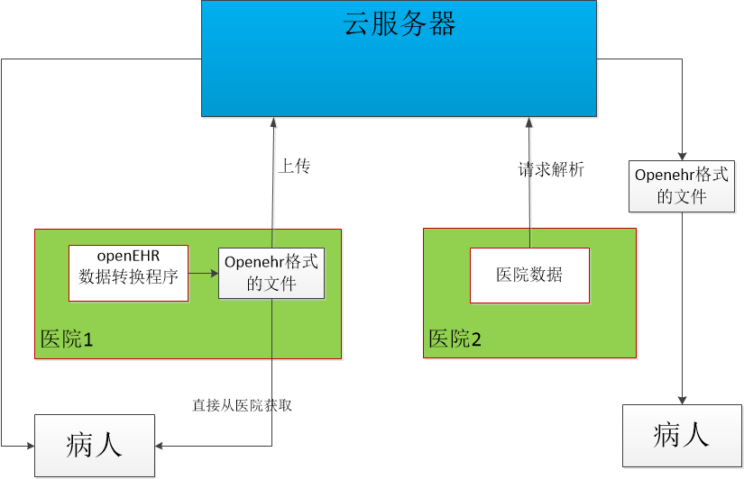
三.系统总体设计
1.云端服务器可以对各个医院的模板、医学原型文件的管理，同时也对病人的信息即openehr数据的管理（上传、查看、下载导出等），还包括日志模块和权限模块
2.医院数可以在本地安装数据转换程序，本地就能够将openehr数据文件解析成可视化EHR，也可以通过云端服务器来解析并返回可视化

Slide 10
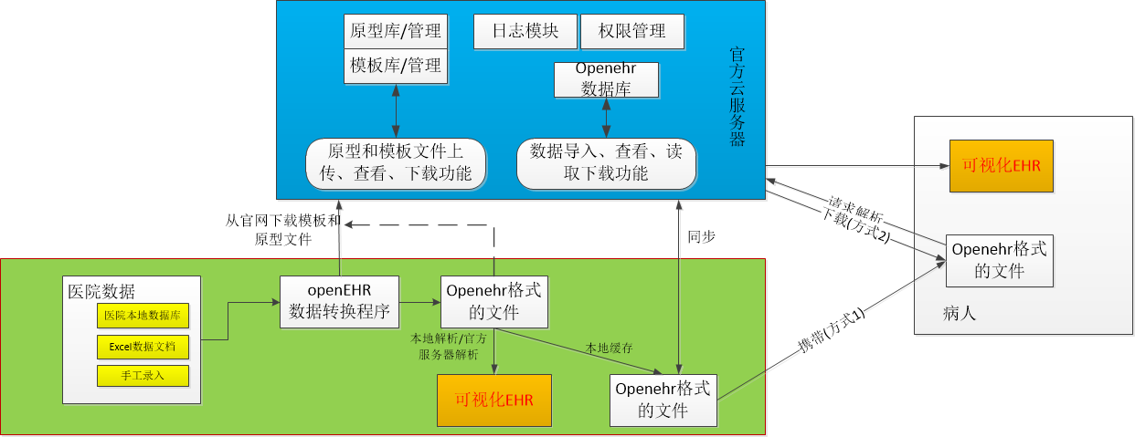
四.系统具体设计
数据转换程序可以本地部署到医院，对于这种情况：
数据可以经过本地数据转换程序直接得到openehr格式的文件，然后解析得到可视化的ehr

Slide 11
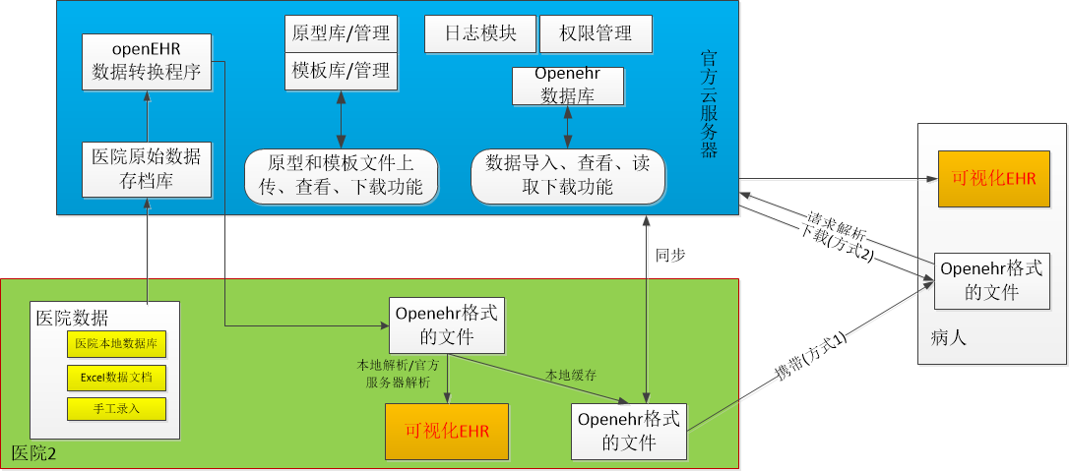
四.系统具体设计
有些医院缺少本地数据转换程序，对于这种情况：
医院数据以可导入的数据格式（excel）形式上传到服务器，然后服务器备份之后转换为openehr格式的文件送回给医院

Slide 12
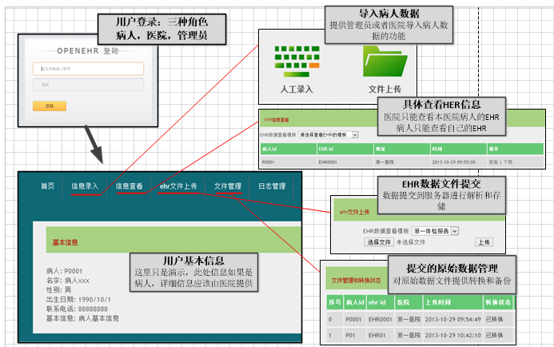
五.部分功能展示

Slide 13
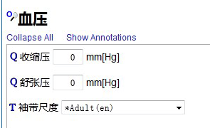
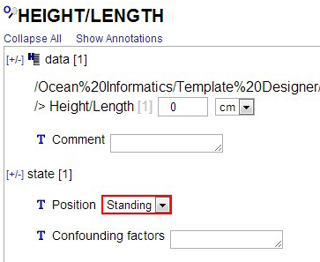
五.部分功能展示
openEHR主要功能是围绕着原型，模板，
参考模型这些元素设计的，模板是医院
自行定制的。
目前由于原型很少，而且大部分是英文语系，浙一提供的提供的报告中大部分没有对应原型，而模板中涉及的组合项目结构大量涉及原型和参考模型，所以无法制作模板。需要先完善原型之后才能考虑模板制作。这一部分工作量大，而且原型的制作需要和懂医学知识的医生配合才能完成。
左侧是两个演示用的模板生成的界面，仅仅提取了血液和普通测量两个原型中的一项。如果原型足够丰富，可以组合成各种体检报告的。

Slide 14
六.重点和难点
重点：
1.利用OpenEHR的两层模型，发挥两层模型的优势。
OpenEHR的两层模型即参考模型和原型模型，两层模型的最大优势是使得系统可维护性好，扩展性强。这两层模型中的参考模型主要是由程序员来编辑，原型模型主要由懂OpenEHR的临床医生来编辑，各司其职，相当于解耦。
2.云服务器中的原型库和模板库的管理。
原型需要遵循严格的语法要求，模板也是按特定的规则来编辑的，所以审查医院上传的原型和模板是否是合乎规范的是一项重要的工作。
另外，当原型和模板非常多的时候，可能会很混乱，如何管理也是重点，前期设计时需要考虑诸如上传权限、文件命名规则、文件归类等问题。

Slide 15
六.重点和难点
难点：
1.原型和模板的编辑。
当OpenEHR应用于整个医院时，需要大量的原型和模板，工作量巨大。而且只有理解OpenEHR以及ADL语言的临床医生才能写出一个语法规范、逻辑严谨、内容完备的原型。一个符合医院需求的模板也需要程序员根据科室医生的意见来编辑。
2.医院数据导入成OpenEHR格式。
医院原有的数据可能会比较松散，要导入成OpenEHR格式的数据需要对原有的数据整理整理成可以导入的Excel表格形式，而且具体的Excel表格的格式和字段跟数据导入程序是相耦合的，数据导入程序跟模板也是相耦合的，在实际操作时会比较繁琐。
另外，每个医院的数据是不同的，这就要求每个医院的数据导入程序都不同，这个工作量比较大。

Slide 16
谢谢！

